Slide 1

Mapas auto organizáveis
Jones Granatyr

Slide 2
Fonte: http://www.cis.hut.fi/research/som-research/worldmap.html

Slide 3
Fonte: http://www.cis.hut.fi/research/som-research/worldmap.html

Slide 4
Mapas auto organizáveis
Algoritmo para agrupamento que utiliza redes neurais artificiais
Pode também ser utilizado para redução de dimensionalidade

Slide 5
Mapas auto organizáveis
Fonte: https://towardsdatascience.com/analyzing-climate-patterns-with-self-organizing-maps-soms-8d4ef322705b

Slide 6
4 x 4

Slide 7

Tamanho do SOM
$tamanho=5 \sqrt{N}$
Base com 178 registros
$tamanho=5 \sqrt{178}$
$tamanho=5 x 13,11$
$tamanho=65,65$ células
Matriz 8 x 8
Consultar autor Vesanto

Slide 8
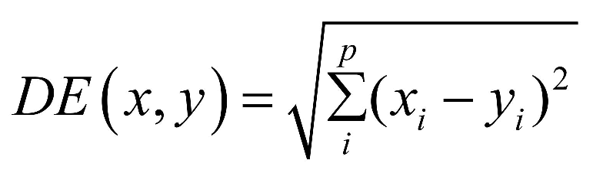
(30, 3000)
P1
Nó 1: (P_{1,1} : P_{1,2})
= 0,22
P2
(15, 1000)
BMU - best matching unit
Idade | Salário
21 | 1800
20 | 1500
35 | 1100
41 | 5200
49 | 4000
37 | 1800
Nó 2: (P_{2,1} : P_{2,2})
= 0,10
Nó 3: (P_{3,1} : P_{3,2})
= 0,31
Idade | Salário
21 | 1800
20 | 1500
35 | 1100
41 | 5200
49 | 4000
37 | 1800
Nó 4: (P_{4,1} : P_{4,2})
= 0,56
Idade
Nó 5: (P_{5,1} : P_{5,2})
= 0,33
Nó 6: (P_{6,1} : P_{6,2})
= 0,98
Nó 7: (P_{7,1} : P_{7,2})
= 0,87
Salário
Nó 8: (P_{8,1} : P_{8,2})
= 0,97
Nó 9: (P_{9,1} : P_{9,2})
= 0,71
Nó 10: (P_{10,1} : P_{10,2})
= 0,65
Nó 11: (P_{11,1} : P_{11,2})
= 0,21
Nó 12: (P_{12,1} : P_{12,2})
= 0,75
Nó 13: (P_{13,1} : P_{13,2})
= 0,43
Nó 14: (P_{14,1} : P_{14,2})
= 0,87
Nó 15: (P_{15,1} : P_{15,2})
= 0,28
Nó 16: (P_{16,1} : P_{16,2})
= 0,73

Slide 9
?

Slide 10
Trazer os neurônios mais perto da entrada, pois os neurônios são organizados de acordo com as entradas
Fonte: https://pt.wikipedia.org/wiki/Mapas_de_Kohonen

Slide 13
B
B
B

Slide 14
Conclusão

